Slide 1


Lekcje języka rosyjskiego w Słowaku

Slide 2

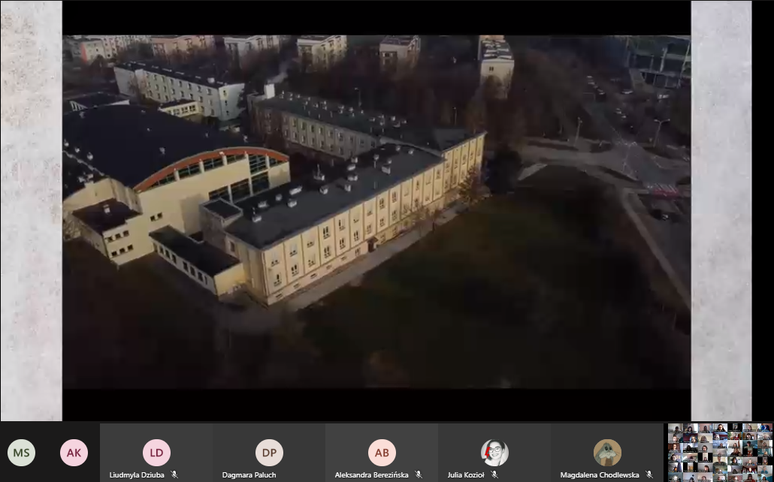
Nasze liceum dysponuje wieloma wariantami pod względem wyboru drugiego języka. Między innymi można zdecydować się na rosyjski. Zaraz dowiesz się dlaczego warto wybrać akurat ten język.

Slide 3
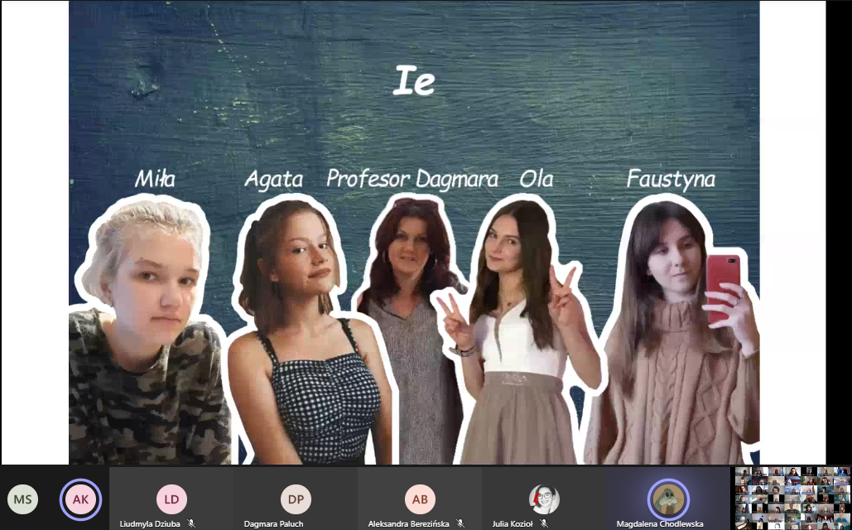
Rosyjski w Słowaku
Lekcje języka rosyjskiego mijają w przyjemnej atmosferze. Opierają się nie tylko na gramatyce bądź słownictwie, które należy przyswoić, ale również dialogach
i dyskusjach. W trakcie lekcji możesz dowiedzieć się również wielu ciekawostek o tym języku. Lekcje prowadzone są przez prof. Dagmarę Paluch. Zapamiętywanie na pozór trudnych rzeczy poprzez skojarzenia to jedna z metod Pani Profesor, dzięki czemu nauka nowego języka nie sprawia nam kłopotów. Interesujemy się kulturą rosyjską i pomagamy w organizowaniu różnych wydarzeń językowych.

Slide 4
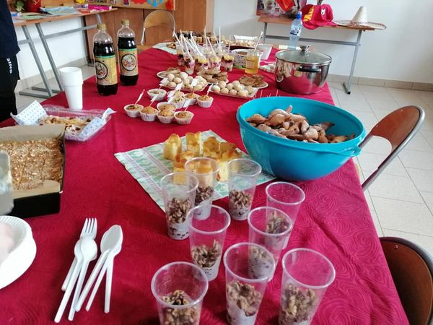
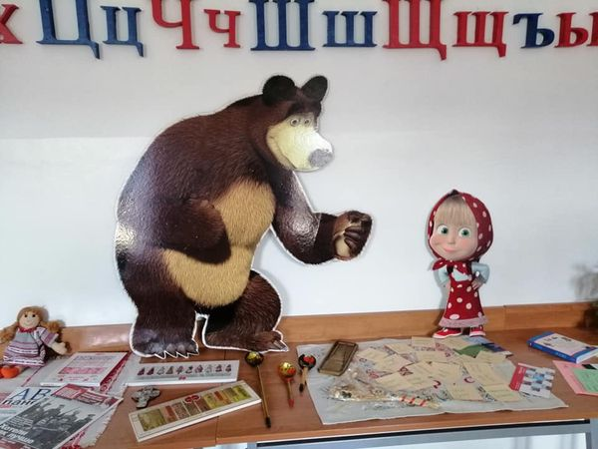
Dzień Otwartej Szkoły ( przed pandemią)
Na stołach naszej pracowni można w tym dniu znaleźć charakterystyczne przekąski kuchni rosyjskiej, przygotowane przez uczniów, ściany są ozdobione plakatami z postaciami z bajek, a w tle gra rosyjska muzyka. Uczniowie mogą porozmawiać o tym, jak wygląda nauka języka rosyjskiego w naszej szkole.

Slide 5

W 2021 roku nasza szkoła przystąpiła do projektu współpracy
z Ukrainą, w ramach umowy partnerskiej zawartej pomiędzy miastem Kielce
a Winnicą. Polega on na szerzeniu umiejętności językowych oraz kulturowych osób biorących w nim udział. W projekcie bierze udział 34 uczniów.

Slide 6
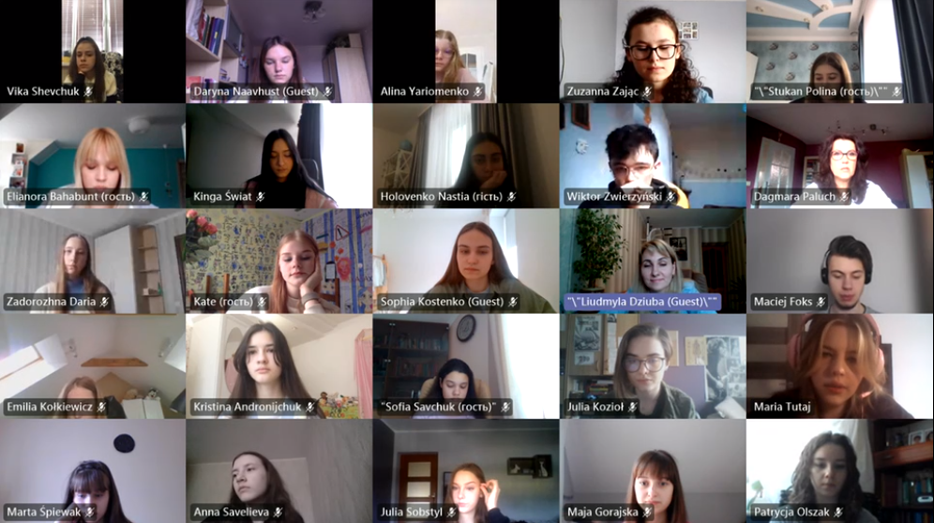
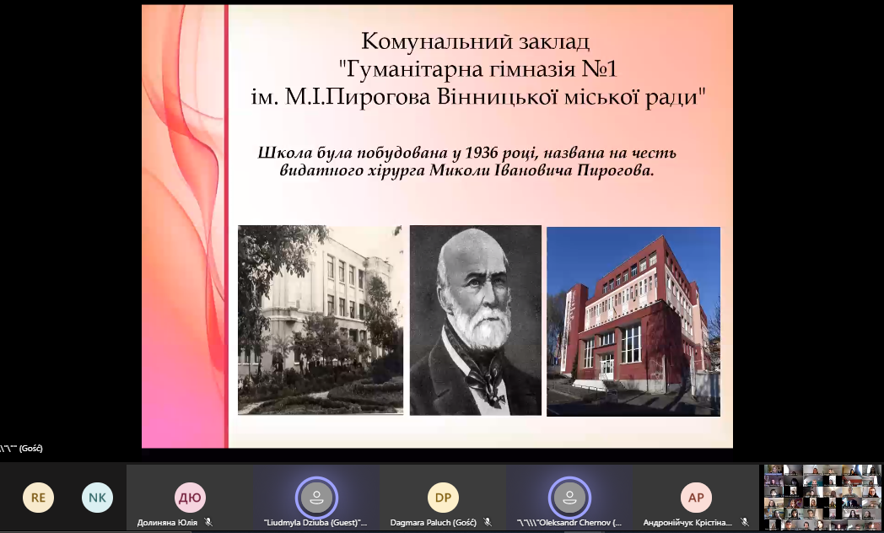
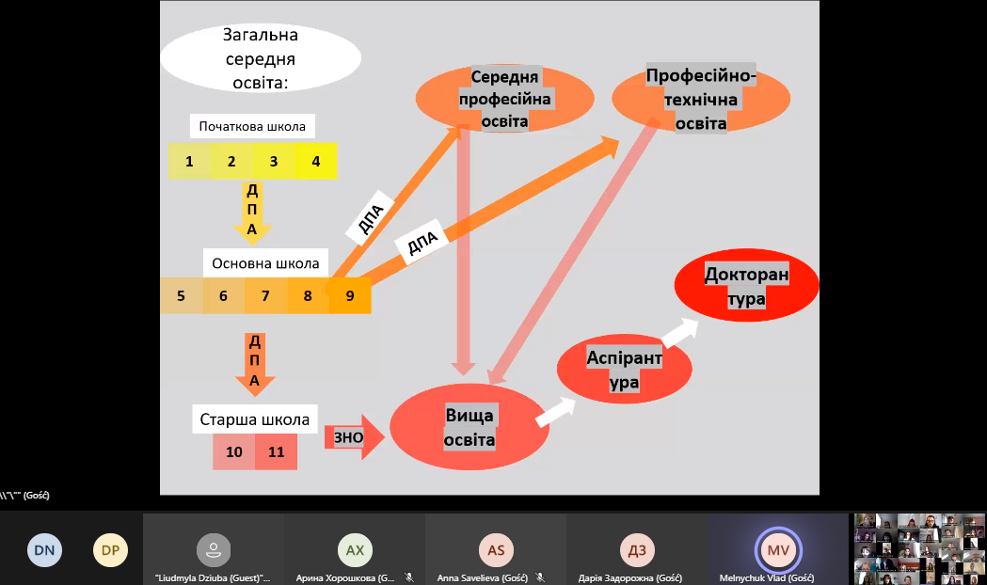
Cykl kielecko - winnickich lekcji online rozpoczęliśmy przedstawieniem najciekawszych informacji dotyczących naszych szkół oraz systemu szkolnictwa
w Polsce i na Ukrainie. Uczniowie mogli porozmawiać na temat różnic
i podobieństw związanych z systemem nauczania, wymienić się spostrzeżeniami na temat szkolnictwa.

Slide 7
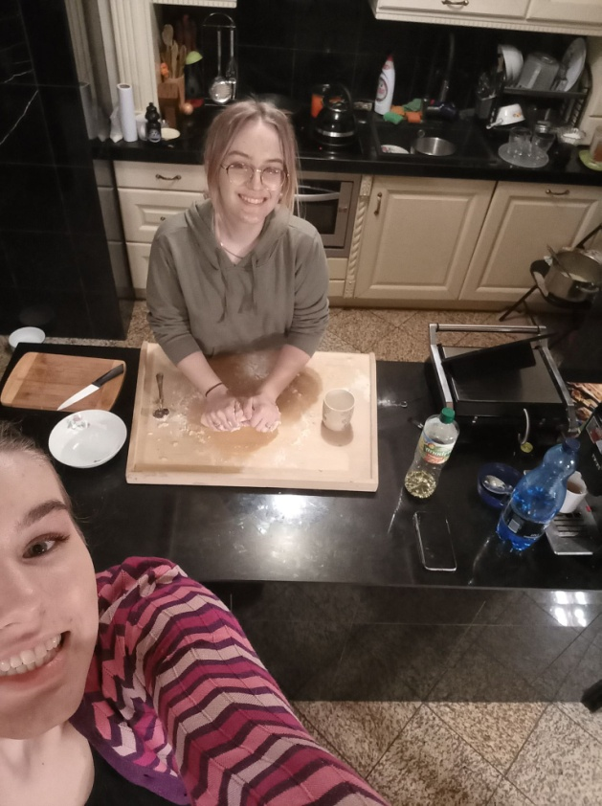
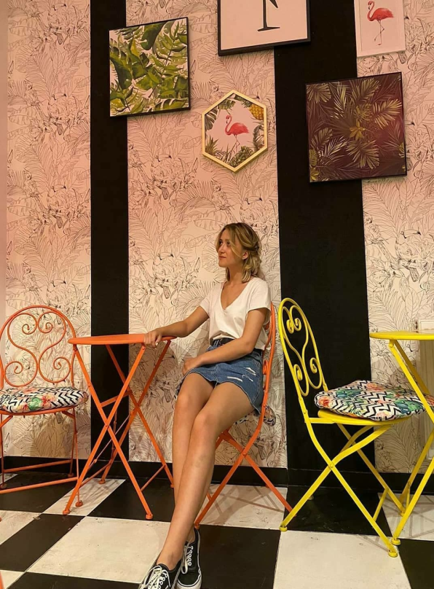
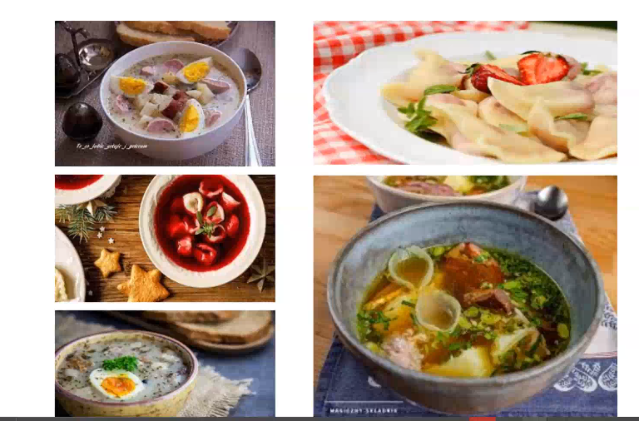
Przygotowywanie prezentacji dla naszych kolegów z Ukrainy to niesamowita zabawa. Na kolejnych lekcjach online młodzież z Ukrainy miała okazję dowiedzieć się wielu ciekawych rzeczy na temat historii kuchni polskiej, jej potraw, oraz sposobu ich przygotowania. Z okazji nadchodzących Świąt Wielkanocnych, Słowakowicze przedstawili również regionalne tradycje oraz symbole wielkanocne naszym sąsiadom ze Wschodu. Spotkanie było urozmaicone filmami przygotowanymi na potrzeby spotkania oraz quizem. Prezentacja zakończyła się opisem najlepszych restauracji oraz kawiarni
w naszym mieście według uczniów VI LO. Na liście znalazła się między innymi znana przez wszystkich amatorów kuchni wschodnioeuropejskiej - „Winnica".

Slide 8
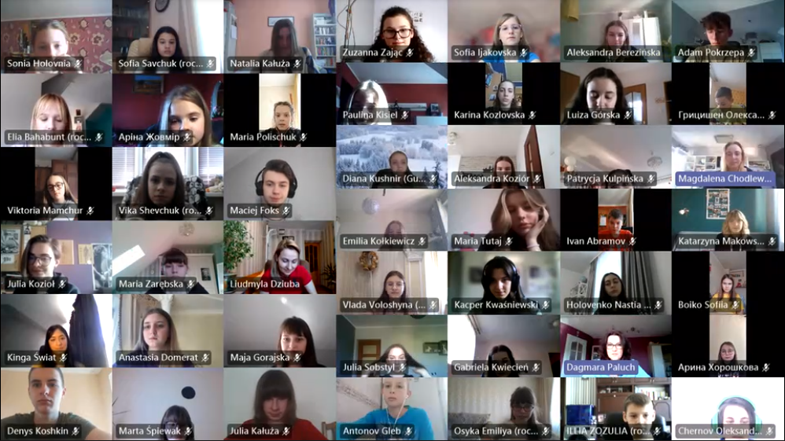
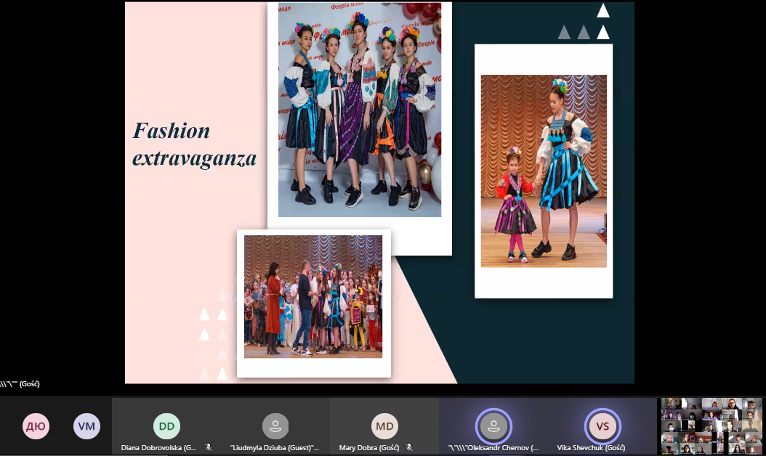
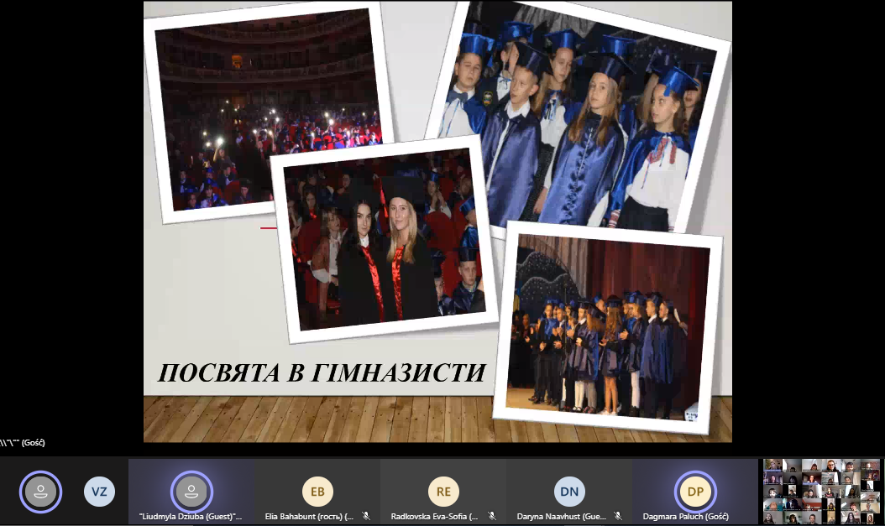
Przed nami kolejne spotkania, obejmujące historię i najciekawsze miejsca w naszym mieście. Zwieńczeniem cyklu spotkań będzie część artystyczna w wykonaniu młodzieży obu miast. Projekt ten pozwala nam się wykazać zdolnościami językowymi i interpersonalnymi, poszerza nasze horyzonty myślowe, dzięki czemu jesteśmy otwarci na nowe wyzwania
i ciekawi świata.

Slide 9


Uczeń zdolny
Uczniowie szczególnie uzdolnieni, wykazujący ponadprzeciętne zainteresowanie tym przedmiotem mają możliwość w naszej szkole poszerzania swojej wiedzy
i rozwijania umiejętności językowych. Podczas lekcji dostajemy dodatkowe zadania, ćwiczenia oraz teksty, dzięki którym dodatkowo doskonalimy płynność czytania i rozumienia oraz mamy możliwość sprawdzenia swojej gramatycznej wiedzy na praktycznych przykładach. Każdy semestr kończymy egzaminem klasyfikacyjnym, podczas którego sprawdzane są wszystkie umiejętności zdobyte przez nas podczas danego okresu nauki.

Slide 10
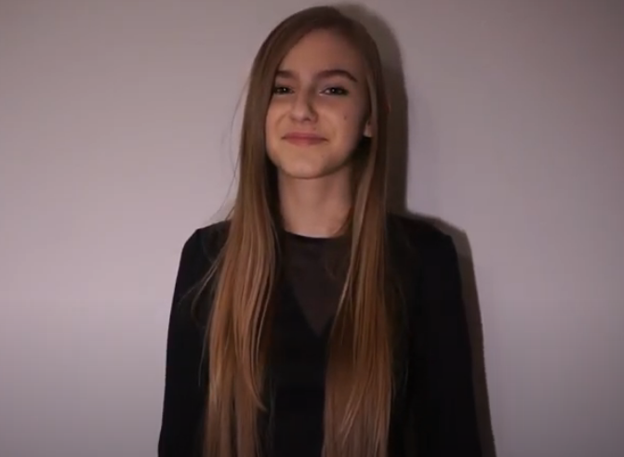
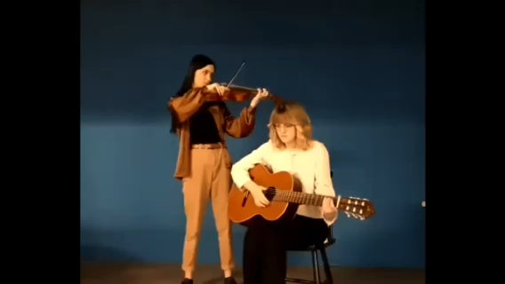
Konkurs piosenki rosyjskiej
Ucząc się języka rosyjskiego (lub pamiętając go ze szkoły podstawowej ☺ ) i jednocześnie posiadając zdolności artystyczne, można się również wykazać w takich wydarzeniach jak Konkurs piosenki rosyjskiej organizowany w tym roku przez UJK (Poniżej linki, zapraszamy do wysłuchania ☺ ).
I miejsce - Aleksandra Gąska https://drive.google.com/file/d/1QXUqParxJAzJavJXr47QXPoXtnsuNROO/view?usp=sharing
III miejsce - Kasia Makowska, Kinga Świat https://drive.google.com/file/d/1x1GDtf12SR375DVG1rQV5BN_5cnETe_j/view?usp=sharing
Wyróżnienie - Wiktoria Basiak- https://drive.google.com/file/d/1KbkSBfHVfCU-YN74UCKXbfC1Xz_VhGi6/view?usp=sharing
Zuzanna Zając- https://drive.google.com/file/d/1Syo1ml4xRR_Gd4LkiG-Ta-BVHPPaYEeI/view?usp=sharing

Slide 11
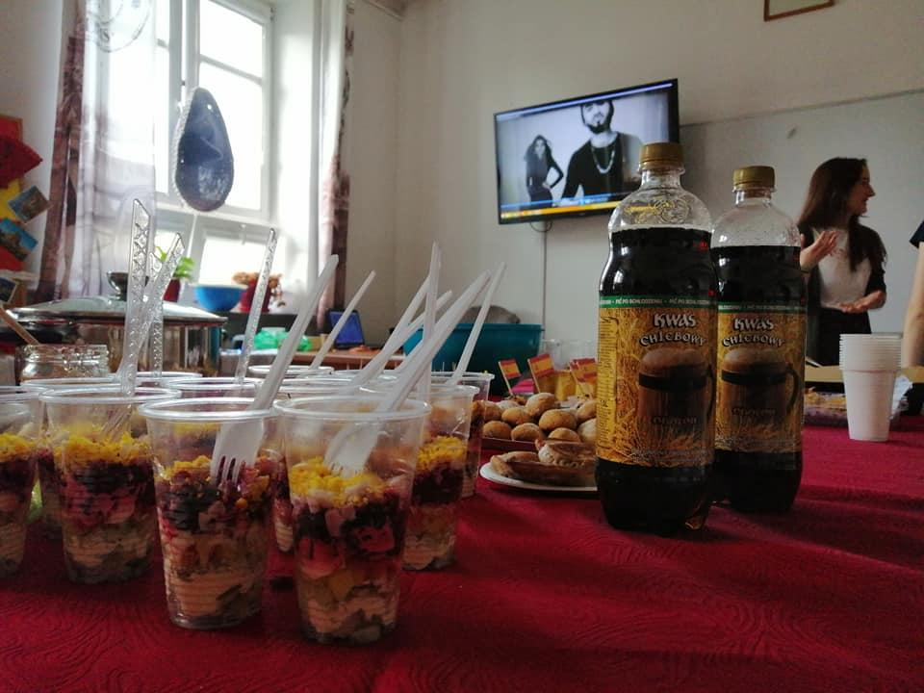
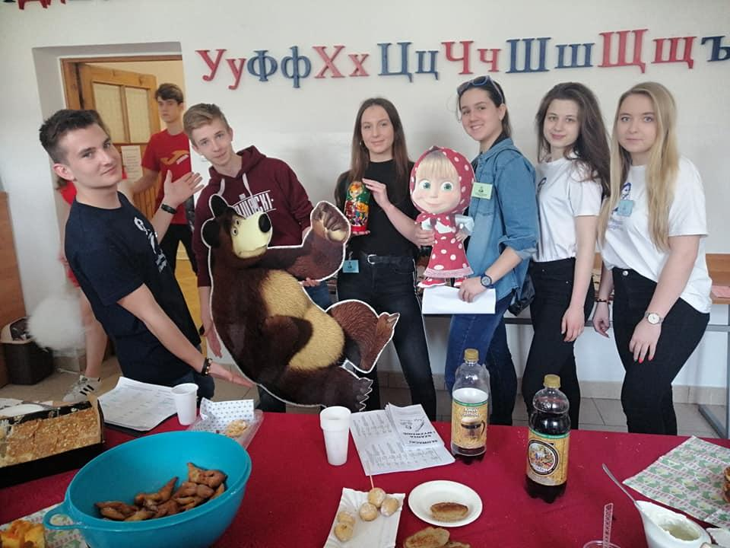
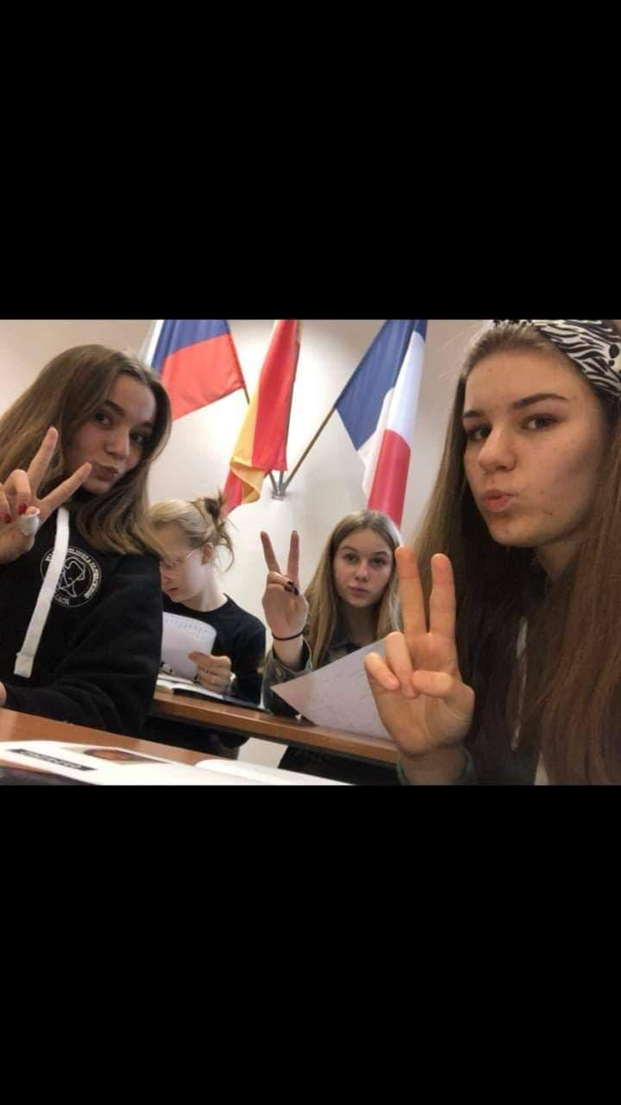
Mam nadzieję, że ta prezentacja zachęciła Was do wybrania w naszej szkole języka rosyjskiego. Poniżej jeszcze kilka zdjęć z pracowni języka rosyjskiego ☺

Slide 12
Bardzo dziękuję za uwagę ☺
Opracowała: Aleksandra Berezińska
II E

